Slide 1
Зарплаты в San Francisco
Царегородцева Татьяна Владимировна
март’21

Slide 2
О себе
Царегородцева Татьяна Владимировна
Высшее, КемГу, математик
Ведущий инженер, отдела управления заявками Технологии
МЦТП ЦА ТБ; выдача и изъятие ИТ-оборудования
Новосибирск, готовность к переезду
Рабочий номер телефона:8-62194052
Мобильный номер телефона:8-953-888-6989
tsaregorodtseva.ta.v@omega.sbrf.ru

Slide 3
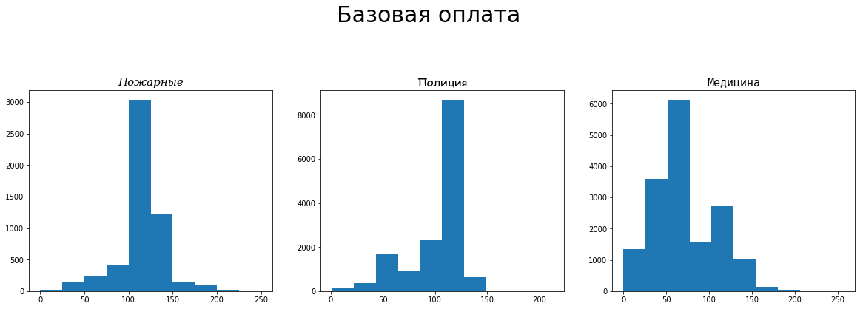
Описание проекта
Данные по зарплатам в San Francisco сотрудников разных департаментов.
Провести анализ путем выбора инструмента зарплат сотрудников различных департаментов (полиция, пожарные, медицина).
Наглядно продемонстрировать и показать на графиках, в таблицах , используя различные величины.
Рассмотреть базовую сумму - оклад, общую сумму зп по ряду позиций.
Проследить динамику изменения зарплаты по разным категориям в сравнении с предыдущими периодами.
Провести анализ заработных оплат по должности за разные периоды
https://github.com/Tatiana-tsar/homework.git
Из графиков видно, базовая оплата пожарных и полиции находится в промежутке от 100000-130000, медицина ориентировочно от 30000- 70000

Slide 4
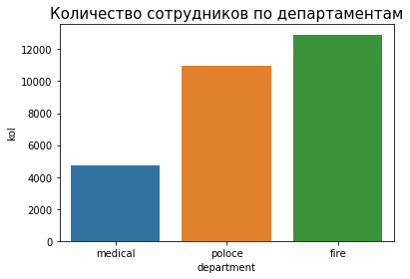
Бизнес-логика
Проведен анализ и корректировка нужных
нам параметров находящихся в файле.
Проведена группировка по департаментам
- fire, medicine, police
Сравнение значений (общая сумма зп,
основная, сверхурочная, льготы) между
департаментами; на основе основной суммы
зп рассмотрено количество с разным уровнем
дохода (гистограмма).
4. Рассмотрена связь с инфляцией.
На базе линейной регрессии проведен
прогноз по должности.
Количество сотрудников в медицине наименьшее

Slide 5
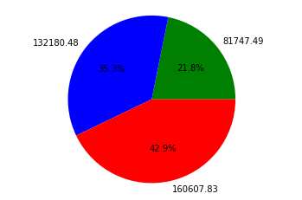
Модель данных
Для анализа данных используется файл *. сsv формата с перечнем данных сотрудников различных департаментов.
По значению JobTitle (должность сотрудника) проведена выборка (по ключевым словам) необходимых департаментов;
BasePay (основная сумма), OvertimePay (сверхурочная), OtherPay (сумма льгот),
TotalPay (общая сумма зп) использовались для анализа;
Значение Year (год) - проводилась группировка.
Поле Status – полный рабочий день, почасовая оплата.
EmployeeName(фио) сотрудников – нахождение количества сотрудников по департаментам.
вывод –при любом анализе сотрудники пожарных имеют самые большие доходы

Slide 6
Используемые технологии
Для анализа данных использовались различные библиотеки:
pandas
numpy
matplotlib.pyplot as plt
scipy.stats
requests
seaborn

Slide 7
СПАСИБО ЗА ВНИМАНИЕ!

